Slide 1

跟我做一个Java微服务项目
Week #4 数据处理 / 刘俊强

Slide 2

欢迎关注StuQ公众号

Slide 3

欢迎关注我的微信公众号

Slide 4
大纲
API 网关
数据存储
微服务间数据共享
命令查询责任分离 & 事件溯源

Slide 5
API 网关

Slide 6


微服务
单体
Billing
Billing
Browser
Browser
Order
Order
Product
Product
Mobile
Mobile
Shipment
Shipment

Slide 7
带来的问题
入口(Entry Point)变动需消费者(Client)跟随变动
后端服务架构调整对外可见
服务接口版本一致性问题
请求数量增多
协议支持友好度，如AMQP、Thrift

Slide 8

API 网关
Billing
Browser
Order
API Gateway
Product
Mobile
Shipment

Slide 9
API 网关的优点
封装了系统内部架构，简化消费者使用
请求组合，给消费者灵活定制API，减少请求量
单入口，协议转换为Web-Friendly
服务端变化带来的影响降到最低
负载均衡、请求路由、身份验证...

Slide 10
API 网关的缺点
带来了额外的开发量
需要管理API路由规则
额外的硬件、网络和运营成本
隐含的系统瓶颈

Slide 11
常用API 网关
Zuul https://github.com/netflix/zuul
AWS API Gateway https://aws.amazon.com/api-gateway/
Nginx https://www.nginx.com/
Kong https://getkong.org/

Slide 12
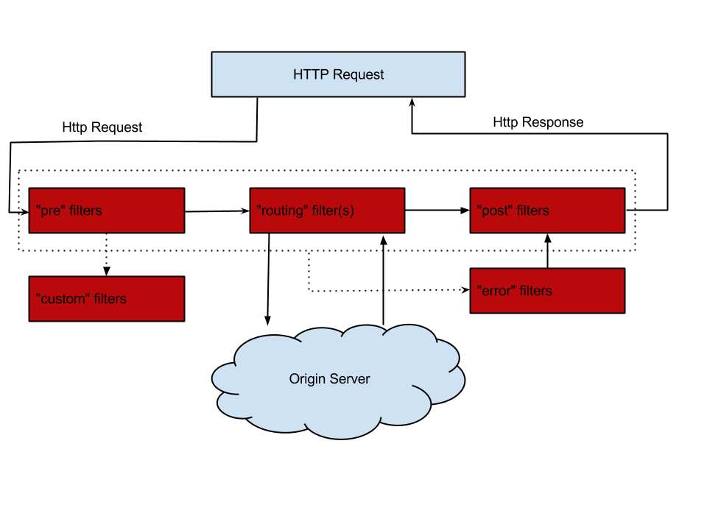
Zuul 请求生命周期

Slide 13
Zuul 请求生命周期
PRE 过滤器，执行于路由至原始服务之前
验证、选取源服务等
ROUTING 过滤器，将请求路由至原始服务
服务发现、入口匹配等，基于HttpClient或Ribbon
POST 过滤器，执行于请求已路由至原始服务后
数据格式转换、度量统计等
ERROR 过滤器，以上阶段出错时执行

Slide 14
Zuul Demo

Slide 15
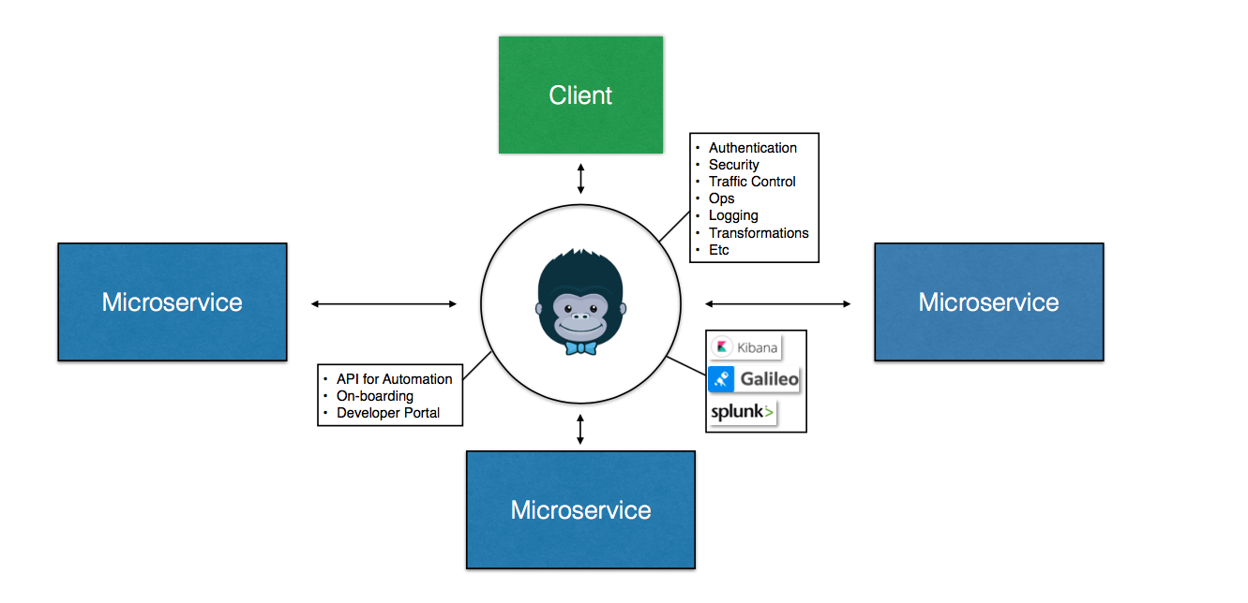
Kong

Slide 16
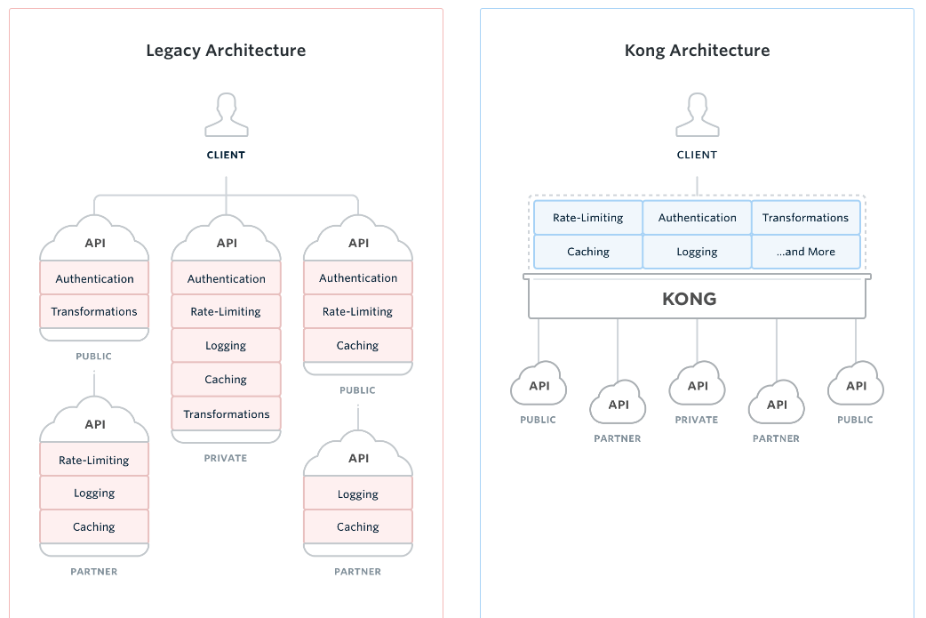
构建于Nginx(OpenResty)之上，集成常用功能成为API Gateway

Slide 17
Kong Demo

Slide 18
数据存储

Slide 19

微服务间数据存储的分离
Order
Payment
Account
原则：每个微服务数据存储分开，其它微服务不能直接访问其数据存储。

Slide 20
数据存储分离的方式
独立数据表
独立逻辑数据库
独立数据库服务器

Slide 21
独立数据表
Order
Payment
Order 数据表
Payment 数据表
数据库
数据库服务器

Slide 22
独立逻辑数据库
Order
Payment
Order 数据表
Payment 数据表
数据库
数据库
数据库服务器

Slide 23
独立数据库服务器
Order
Payment
Order 数据表
Payment 数据表
数据库
数据库
数据库服务器
数据库服务器

Slide 24
混合存储

Slide 25
Polyglot Persistence
多语言持久化/存储
多样持久化/存储
多种类持久化/存储
混合持久化/存储

Slide 26
Order
Auth
Payment
Search
MySQL
Redis
MySQL
Solr
Cart
Account
Recommendation
Notification
Redis
MySQL
Neo4J
Redis

Slide 27
微服务间数据共享

Slide 28
数据查询
AccountOrder
Account
Order

Slide 29
CAP定理
Notes:
CAP 定理：一个分布式系统最多只能同时满足一致性（Consistency）、可用性（Availability）和分区容错性（Partition tolerance）这三项中的两项。

Slide 30
CAP定理
Consistency 一致性
Availability 可用性
Partition Tolerance 分区容错性
分布式系统在给定时间内，不能同时满足3项，最多满足2项

Slide 31
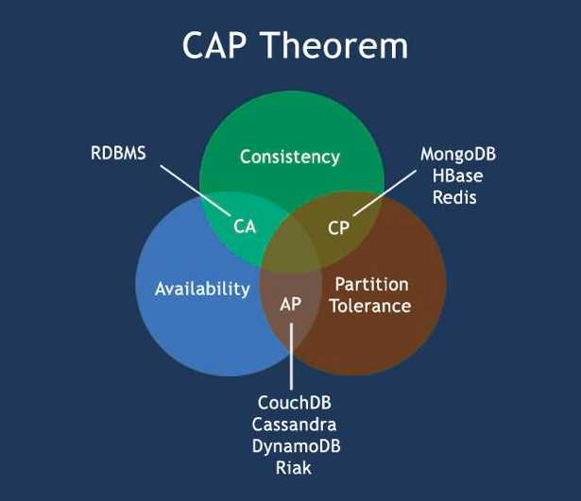
数据库与CAP定理

Slide 32
不同的数据需要不同的保证策略

Slide 33
微服务间数据共享
事件驱动型架构 Event-Driven Architecture
最终一致性 Eventual Consistency
事件溯源 Event Souring
命令查询责任分离 Command Query Responsibility Segregation

Slide 34
事件驱动型架构
使用事件来实现跨多个服务的业务逻辑
通过发布-订阅模型，微服务间耦合宽松
无需使用分布式事务，且微服务间互不影响

Slide 35
微服务间事件
OrderCreated
1
Order
Payment
2
PaymentApproved
Message Broker

Slide 36
事件驱动型架构
事件
生产者
Microservice
Microservice
Microservice
Microservice
事件
传输
Message Broker
事件
消费者
Microservice
Microservice
Microservice
Microservice

Slide 37
一致性
弱一致性，如cache
最终一致性，如Amazon S3、DNS
强一致性，如关系型数据库

Slide 38
命令查询责任分离
Command Query Responsibility Segregation

Slide 39
CQRS 命令查询责任分离
将查询、命令操作分离为两种独立子系统。

Slide 40
CRUD

Slide 41
CRUD
C: Create
R: Read
U: Update
D: Delete

Slide 42
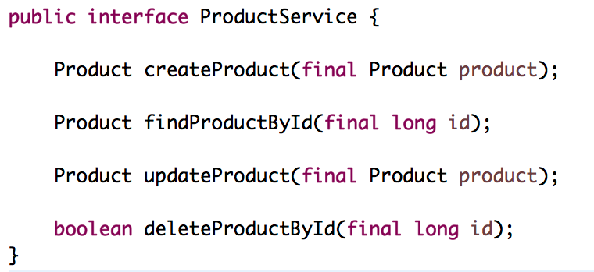
CRUD示例

Slide 43
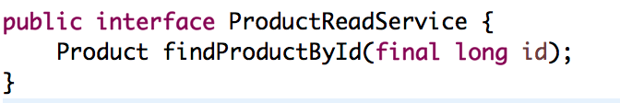
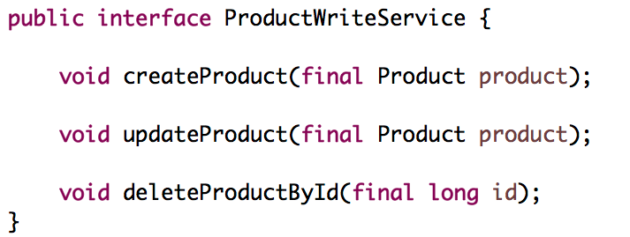
CQRS
不影响数据的查询
修改数据的
命令

Slide 44
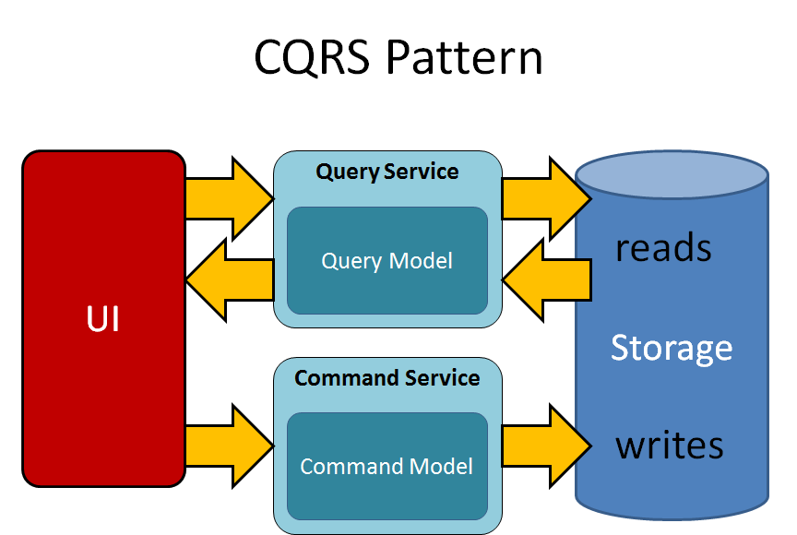

Slide 45
CQRS的好处
数据一致性：最终一致性
可扩展性：耦合性低
高可用性：分开解决高可用挑战
伸缩性：合理分配计算资源

Slide 46
事件溯源 Event Souring

Slide 47
事件溯源 Event Souring
以事件为中心的方式来保存业务实体
不存储业务实体当前状态
存储实体状态改变的事件序列
事件举例：
Cart：ItemAddedEvent, ItemRemovedEvent, OrderPlacedEvent
Order：OrderCreated, OrderCancelled, OrderApproved, OrderRejected, OrderShipped

Slide 48
事件溯源 Event Souring
购物车创建
添加2个手机
添加1个相机
收货地址添加
存储状态改变序列 Storing Deltas

Slide 49
事件溯源 Event Souring
1
2
3
4
5
6
通过事件回放，实体对象状态能够回到源头

Slide 50
事件存储 Event Store
Event Source
Event Store
Produce
record
# 9
仅附加日志
# 5
Consume
replay
# 1

Slide 51
currentState = fx(initialState, entity, events)

Slide 52
Event Store = Message Broker + Database

Slide 53
事件溯源的好处
解决微服务间数据一致性的问题
记录所有状态变更
实现了业务事务：带时序的业务历史记录
可靠的事件发布：推送通知、数据分析、日志审计等

Slide 54



Event Store方案
Apache Kafka http://kafka.apache.org/
akka persistance http://akka.io/
Event Store https://geteventstore.com/

Slide 55


